Slide 1
Praxiskurs Datenanalyse und Replikation
Dr. Lars Pelke
Universität Heidelberg, Institut für Politische Wissenschaft
Sitzung 10 Replikationscodes veröffentlichen

Slide 2
Leitfragen und Lernziele
Reproduktionsmaterialien zur eigenen Replikationsstudie erstellen
Wie sollte die Readme-Datei aussehen?
Überprüfen der eignen Ordnerstruktur
Rechtliches zur Datensatzpublikation
Übersicht Repositorien zur Archivierung von Replikationsmaterialien
Übersicht research-transparency requirements bei politikwissenschaftlichen Zeitschriften

Slide 3
Eigene Replikationsmaterialien erstellen
Wrap-Up: Auf was achten?
Plenumsgespräch

Slide 4
Eigene Replikationsmaterialien erstellen
Wrap-Up: Auf was achten?
Ordnerstruktur klar und nach den erarbeiteten Vorgaben?
Informative readme-Datei
Gut-dokumentierter und nutzerfreundlicher Code
Benennung von Software und Packages, die notwendig zur Replikation sind
Daten zugänglich?
“authors must begin their work with replication in mind” (Alvarez and Heuberger 2021, 1)
✓
-> Wir haben bei der Replikation begonnen, hatten daher stets die replication unserer Ergebnisse im Blick (hoffentlich ;))

Slide 5
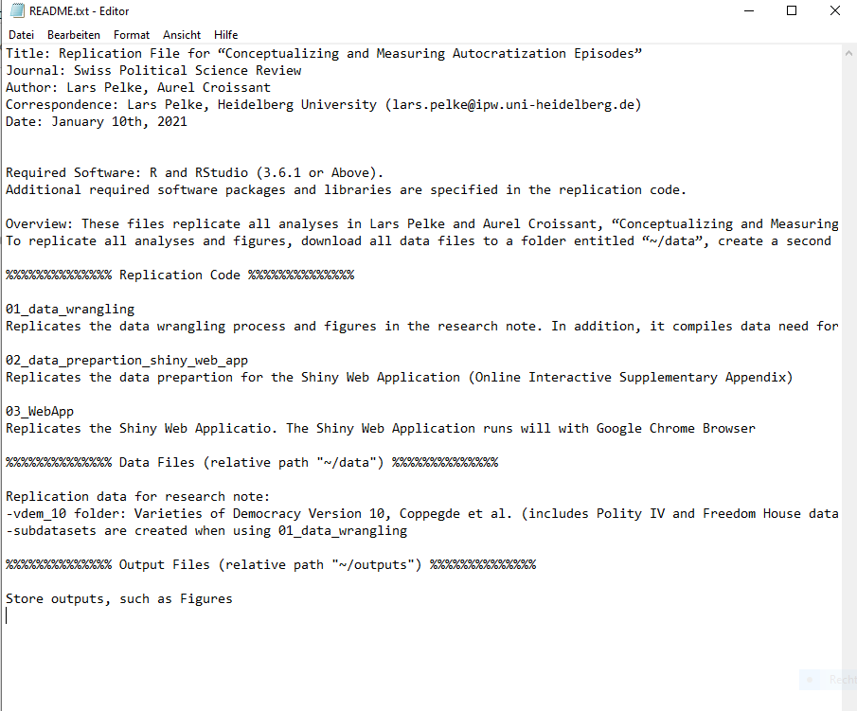
Eigene Replikationsmaterialien erstellen
Readme-Datei erstellen (Leitlinien)
Wird auf der obersten Ordnerebene gespeichert
Muss alle Informationen enthalten damit Nutzer:innen den Code zum Laufen bringen
Liste aller Order/Unterordner und data files
Hardware Spezifikationen die genutzt worden sind
Software, welche genutzt worden ist
Liste aller Code Files, die notwendig zur Reproduktion der Originalresultate sind
Die geschätzte running time für jedes File
Leitlinien nach Alvarez and Heuberger 2021
Beispiel aus Pelke und Croissant (2021)

Slide 6
Eigene Replikationsmaterialien erstellen
Eigenes Readme-Datei erstellen
Erstellen Sie Ihr jeweilige Readme Datei.
Das sollte nicht mehr als 20min in Anspruch nehmen. Orientieren Sie sich an Alvarez und Heuberger (2021) und an der Originalstudie, die Sie repliziert haben.

Slide 7
Eigene Replikationsmaterialien erstellen
Rechtliches zu Replikationsdateien
Publikation von Sekundärdatensätzen kann unter Umstämden urheberrechtlich problematisch sein:
Unproblematisch wenn Sekundärdatensätze Open Access lizenziert oder Erlaubnis zur Publikation erteilt ist (an entsprechende Referenzen denken).
Ferner problematisch, wenn Daten zur Identifikation von Personen enthalten sind (es darf keine Identifikation möglich sein, bspw. CAVE georeferierte Surveydaten)
Auf jeden Fall müssen alle Replikationsfiles enthalten sein, damit ggf. urheberrechtlich geschützte Datensätze von Nutzer:innen erstellt werden könne (meine Benennung häufig: 01_data_wrangling), wenn Nutzer:innen diese geschützten Daten selbst heruntergeladen haben.

Slide 8



Übersicht data repositories
Harvard Dataverse
Langzeitarchivierung mit DOI
Keine Versionskontrolle
von vielen Journal unterstützt
Open Science Framework
Langzeitarchivierung mit DOI
Versionskontrolle
Auch Upload von Preprints
Github /Git
Langzeitarchivierung
Versionskontrolle
Kommt aus der Softwareentwicklung
Signalling-Effekt

Slide 9
Upload der Replikationsfiles in der HeiBox/Dropbox
Laden Sie Ihre Replikationsfiles inklusive der Readme-Dateien, klarer Benennung und sauberer Ordnerstruktur in unsere Kursinterne Dropbox/HeiBox hoch (als .zip-Datei).
Aufgabe für nächste Woche: Jede:r von Ihnen lässt mindestens eine Code Ihrer Kolleg:innen durchlaufen und schaut ob alles funktioniert. (siehe Liste Materialien/list_replication_peers.docx)

Slide 10
Übersicht Zeitschriften mit research-transparency requirements
Partner:innen-Aufgabe
Zu zweit suchen Sie für mindestens fünf Journals aus Ihrem Fachgebiet nach research-transparency requirements und dokumentieren die Anforderungen. Überlegen Sie sich ggf. eine Klassifikation der Anforderung. Mögliche Punkte
Materialien müssen zugänglich sein
Materialien werden über das Journal zugänglich gemacht
Skripte und Daten werden durch Journal oder Beauftragten repliziert

Slide 11
Vorbereitung nächste Sitzung (Woche 11)
Bereiten Sie die Liste der Journals mit den jeweiligen replication transparency policies vor
Überlegen Sei sich für Ihre Replikationsstudie mindestens zwei Titelvorschläge und kondensieren Sie Ihr Hauptargument!

